Slide 1
Tiedonhallinnan yhteistyö ja informaatio-ohjaus TP4 kokous 4.9.2019 Verkostojen johtaminen KTT Timo Järvensivu, verkostotyön asiantuntija ja kehittäjä

Slide 2
Mistä verkostoissa ja verkostotyössä on kyse?

Slide 3
Mitä on verkostotyö?
Verkostotyö on autonomisten eli omaehtoisten toimijoiden vastavuoroista, pitkään jatkuvaa ja luottamukseen perustuvaa yhteistyötä

Slide 4
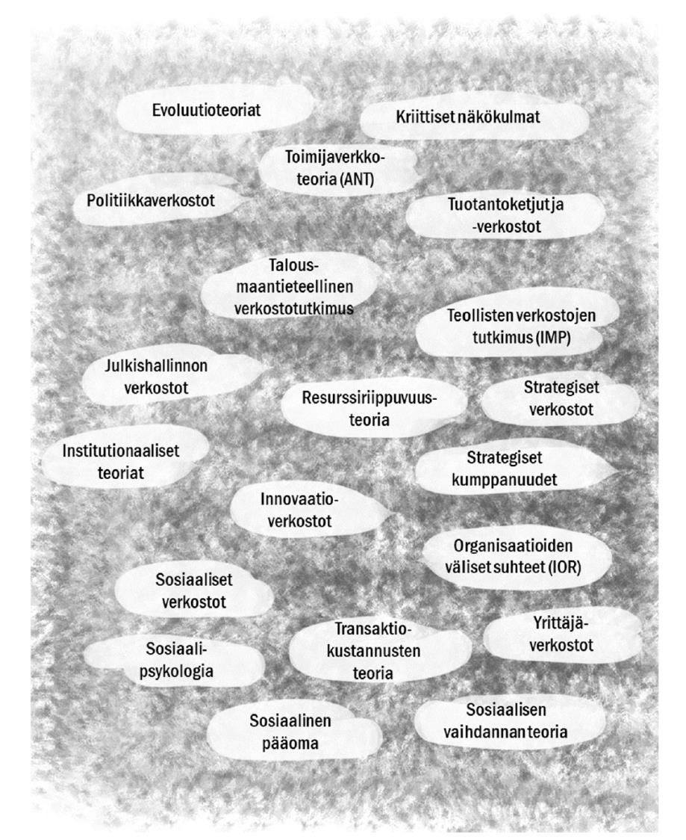
Tutkimus
© Timo Järvensivu 2019

Slide 5
Hierarkia
Auktoriteetti
Esimiehet ja alaiset
Syvä tiedonvaihto
Selkeä työnjako
Selvät sopimukset
Hyvä kun haluat hoitaa tehokkaasti suhteellisen monimutkaisia rutiineja
Markkina
Kilpailu
Ostajat, myyjät ja kilpailijat
Kevyt tiedonvaihto
Selkeä työnjako
Selvät sopimukset
Hyvä kun haluat hoitaa tehokkaasti suhteellisen yksinkertaisia rutiineja
Verkosto
Luottamus
Kumppanit
Syvä tiedonvaihto
Joustava työnjako
Joustavat sitoumukset
Hyvä kun haluat lisätä joustavuutta, luoda jotain uutta tai muuttaa olemassa olevaa
© Timo Järvensivu 2019

Slide 6
Erilaisia verkostoja
Tavoitteelliset verkostot
Luonnollisesti kehittyvät
Vapaasti kehittyvät verkostot
Yhteistyöllä on jaetut mutta implisiittiset normit, jotka kehittyvät ajan ja toiminnan myötä. Verkosto organisoituu vapaasti ilman selkeää koordinointia.
Hierarkkisesti johdetut strategiset verkostot
Yhteistyön raamit ja pelisäännöt on määritelty ylhäältä alas. Verkostolla on johtoryhmä tai ohjausryhmä.
Yhdessä johdetut strategiset verkostot
Yhteistyön raamit ja pelisäännöt on määritelty alhaalta ylös yhdessä. Verkostolla on tukiryhmä tai koordinoiva ryhmä.
Kaoottinen organisoituminen
Yhteistyöllä ei ole jaettuja normeja. Jokainen toimija toimii oman sisäisen logiikkansa perusteella.
© Timo Järvensivu 2019

Slide 7
Tiedonhallinnan yhteistyöverkosto ja informaatio-ohjaus yhdessä kuvassa?
Yhteistyötahot (keiden kanssa?)
Orgaanit (kuka?)
Tuotokset informaatio-ohjauksessa (mitä?)
Kohderyhmät (kenelle?)

Slide 8
Tiedonhallinnan yhteistyön ja informaatio-ohjauksen iso kuva organisoitumisen näkökulmasta?
Informaatio-ohjauksen metataso
Jäsentynyttä, rutiininomaista tietoa ja ohjausta
Poliittinen ja hallinnollinen päätöksenteko
M
M
M
Markkinoilta ostettavat tehtävät
M
M
M
H
H
M
Kokonaisuudesta viestiminen
H
Hierarkkisesti toteutettavat tehtävät
H
H
H
H
V
H
Kokonaisuutta kehittävä ja yhteistä ymmärrystä muodostava verkostotyö
V
V
Verkostoissa kehittyvät tehtävät
V
V
V
V
V
Kehittyvää, jäsentymätöntä tietoa ja ohjausta

Slide 9
Mitkä ovat verkostojen kehittymisen ydinelementit?

Slide 10
Kehittäminen toisten puolesta
Yhteisön luottamus
Vaihe 2:
Rakennetaan yhteisön luottamusta haasteeseen ja ratkaisuun
Vaihe 1:
Haaste ja ratkaisu tuodaan yhteisölle ulkopuolelta
Haaste ja sen ratkaisu
Aika
© Timo Järvensivu 2019

Slide 11
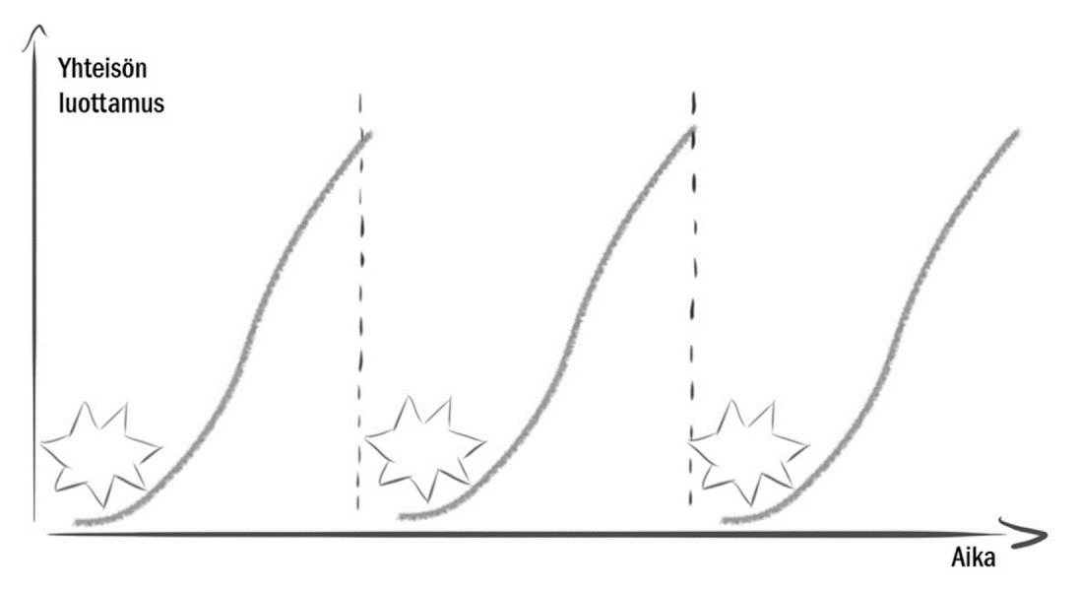
Toisten puolesta kehittämisen noidankehä
© Timo Järvensivu 2019

Slide 12
Yhdessä kehittäen
Yhteisön luottamus
Haaste ja sen ratkaisu
Haaste ja sen ratkaisu
Haaste ja sen ratkaisu
Vaihe 2:
Ymmärretään haasteita ja kehitetään niihin ratkaisuja yhdessä
Vaihe 1:
Aloitetaan yhteisön keskinäisen luottamuksen rakentamisesta
Aika
© Timo Järvensivu 2019

Slide 13
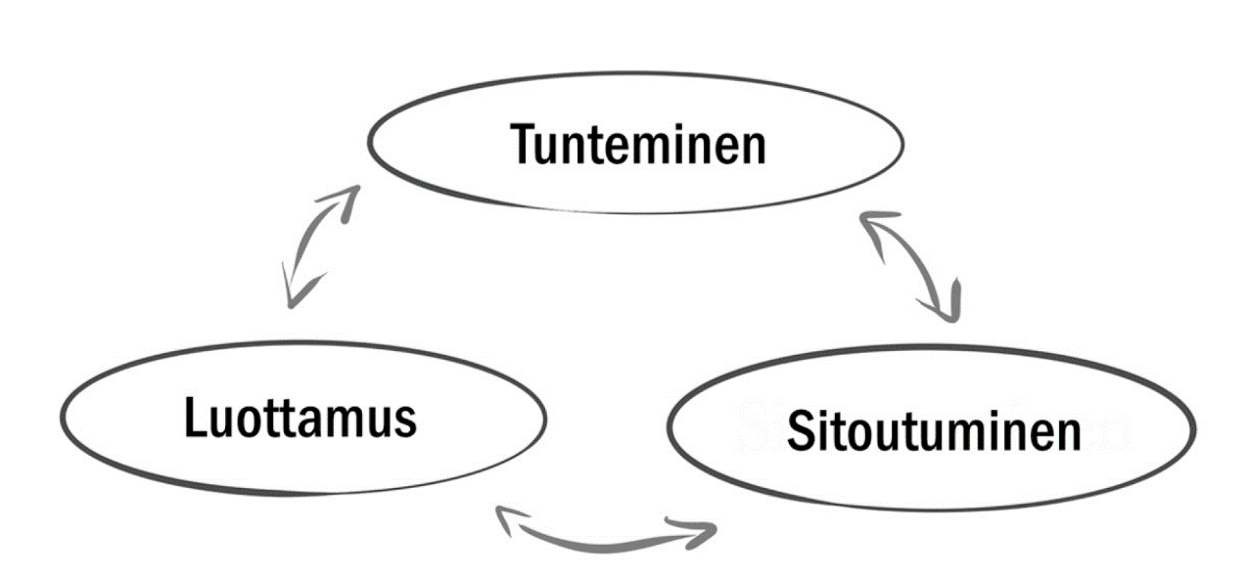
Verkostotyön ydin
© Timo Järvensivu 2019

Slide 14
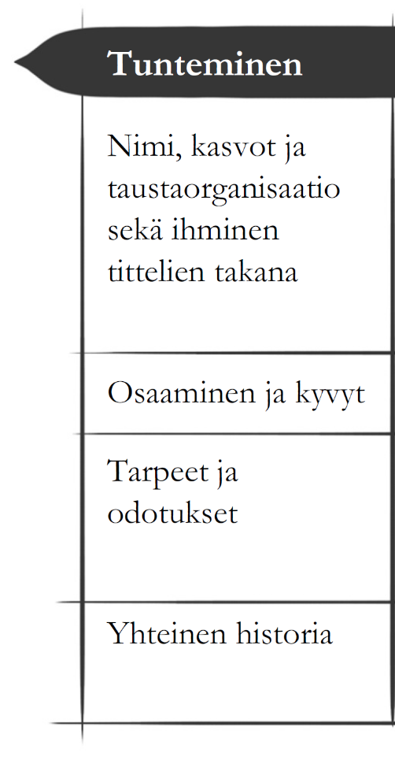
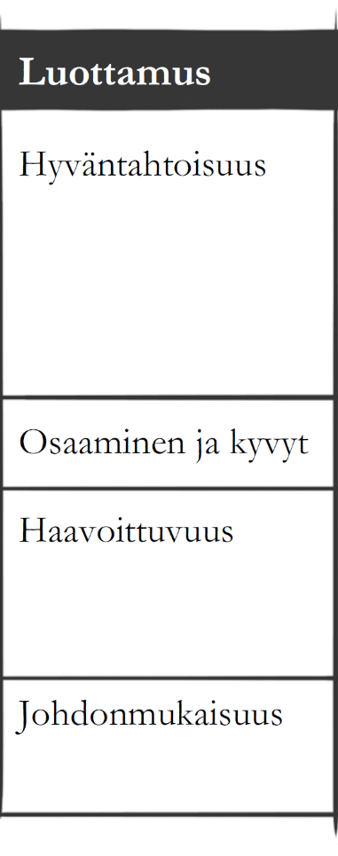
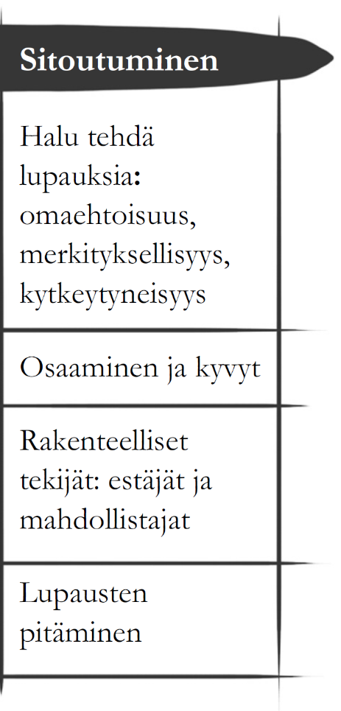
© Timo Järvensivu 2019

Slide 15
Yhdessä oppien
1. Tieto, ymmärrys ja osaaminen leviävät ja ne omaksutaan tehokkaammin
3. Uudet toimijat innostuvat ja tuovat mukanaan uutta tietoa, ymmärrystä ja osaamista
Dialogisuus ja yhteiset tietoalustat
Verkoston avoimuuden ja jäsenistön kehittäminen
Tunteminen
Luottamus
Sitoutuminen
2. Löydetään yhteiset tavoitteet. Ratkaistaan ja opitaan yhdessä. Me-henki rakentuu.
Yhteisen kehittämistyön prosessit
© Timo Järvensivu 2019

Slide 16
Eteneminen vaiheittain

Slide 17
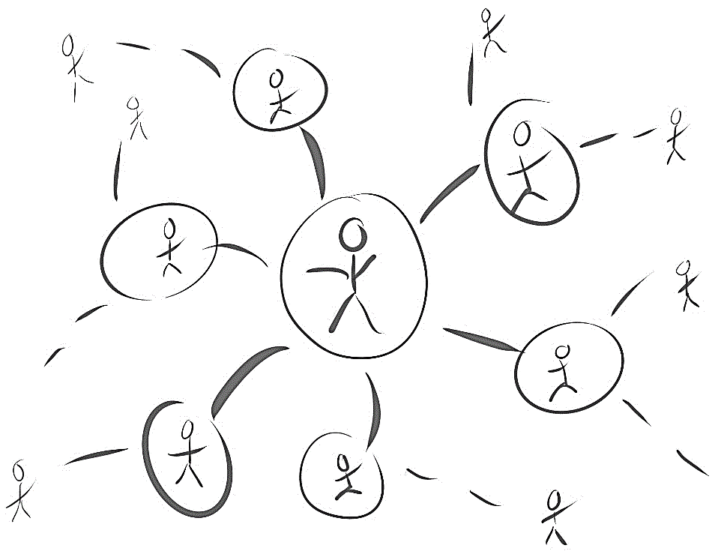
– 1 – Verkoston kokoaminen
© Timo Järvensivu 2019

Slide 18
Uudistuva eteneminen
Heikkoja yhteyksiä
Vahvoja yhteyksiä
Aukko verkostossa
© Timo Järvensivu 2019

Slide 19
– 2 – Tavoitteiden ja toimintatapojen sopiminen
?
Y
B
?!
A
Z
X
!
Nämä ovat tavoitteemme ja näin me toimimme yhdessä!
© Timo Järvensivu 2019

Slide 20
© Timo Järvensivu 2019

Slide 21
Yhteisesti sovittavia toimintatapoja
Miten toimintaa koordinoidaan ja fasilitoidaan?
Miten rakennetaan tuntemista, luottamusta ja sitoutumista?
Miten ja kuinka usein järjestetään verkostotapaamisia ja muita yhteisiä kohtaamisia?
Minkälaista toimintaa järjestetään: tiedonvälitystä, keskusteluja, foorumeita, vapaata vai tavoitteellista yhdessä oppimista, yhteisiä hankkeita vai jotain muuta?
Miten verkoston jäsenet viestivät keskenään, käyvät dialogia ja käsittelevät tietoa yhdessä?
Miten verkostossa tehdään päätöksiä?
Miten verkoston jäsenistöä kehitetään ja miten uudet toimijat saatetaan mukaan verkostoon?
Minkälaisia rooleja toimijat voivat ottaa?
Minkälaista sitoutumista odotetaan?
Minkälaisia resursseja osallistujien toivotaan panostavan verkostotyöhön?
Miten huomioidaan tai otetaan mukaan erilaisia kohderyhmiä, joilla on erilaisia tarpeita?
Miten huomioidaan ja informoidaan verkoston osallistujien taustaorganisaatiot ja muut sidosryhmät?
Miten toimintaa rahoitetaan ja resursoidaan?
Miten verkoston toimintaa ja tuloksia seurataan ja arvioidaan yhdessä?
Miten toimintaa kehitetään ja uudistetaan yhdessä?
© Timo Järvensivu 2019

Slide 22
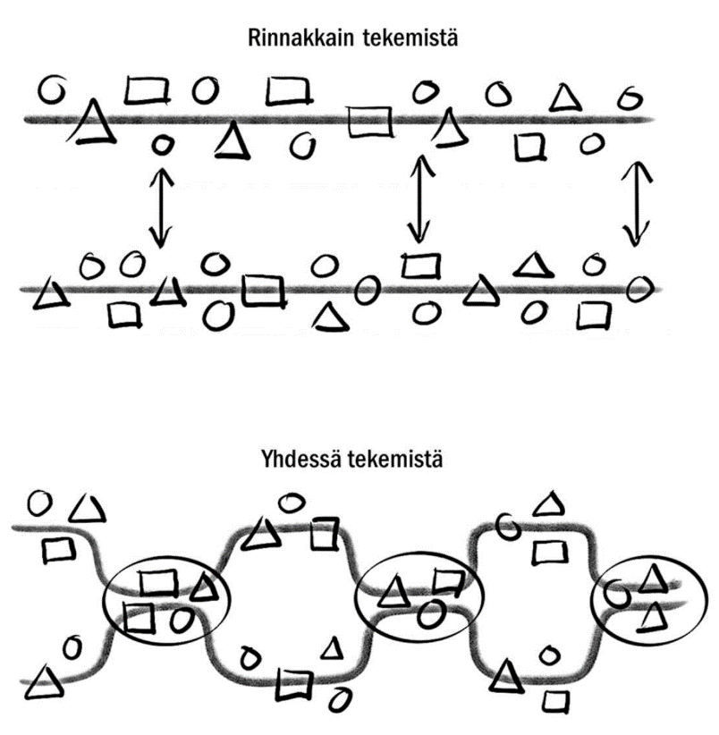
© Timo Järvensivu 2019

Slide 23
Koordinointia ja fasilitointia
Koordinointi: oikeat toimijat ja resurssit kohtaavat oikeaan aikaan ja oikeassa paikassa
Vuosikello
Yhteystietolistat
Ajantasaisuus
Ennakointi
Fasilitointi: laadukkaat kohtaamiset
Varataan riittävästi mutta ei liikaa aikaa kohtaamiseen
Dialogisuus: pysähtymistä tärkeän äärelle ja yhteistä ajattelua avoimesti ja luottamuksella
Tehokkuus: yhteistä päätöksentekoa ja tunne konkretian edistämisestä
Palvelumuotoilua, lean-työskentelyä, ”art of hosting”…
© Timo Järvensivu 2019

Slide 24
Yhdessä oppimista eri tavoin
Opettaminen | Fasilitointi | Emännöinti
 |  | Tiedon ja osaamisen luominen yhdessä itseohjautuen
 |  | Emäntä kutsuu oppijat oppimaan yhdessä yhteiseen oppimistilaan
 |  | Emäntä huolehtii siitä, että oppijoiden tarpeet tulevat huomioiduksi
 |  | Esimerkiksi open space, jonne emäntä kutsuu asiantuntijoita työskentelemään yhdessä itseorganisoituvasti
Opettaminen | Fasilitointi | Emännöinti
 | Tiedon ja osaamisen luominen yhdessä ohjatusti
 | Fasilitoija valmistelee oppimista edistävät kysymykset ja työtavat
 | Fasilitoija huolehtii siitä, että kaikki pysyvät mukana oppimisprosessissa
 | Esimerkiksi learning café, jossa fasilitoija ohjaa asiantuntijoita työskentelemään yhdessä oppimispöydissä kiertäen
Opettaminen | Fasilitointi | Emännöinti
Opettaminen | Fasilitointi | Emännöinti
Tiedon ja osaamisen välittäminen opettajalta opetettavalle
Opetuksen koordinoija määrittelee oppimis-prosessissa opittavat asiat
Opetuksen koordinoija huolehtii siitä, että opetuksen sisältö on laadukasta
Esimerkiksi asiantuntija-luento, jossa asiantuntija pitää alustuksen ja keskusteluttaa oppijoita
© Timo Järvensivu 2019

Slide 25
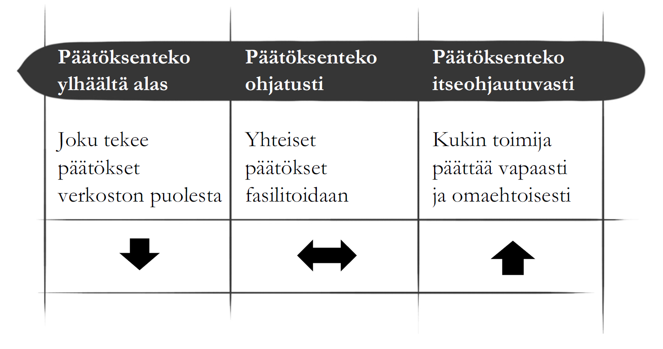
Tarkoituksenmukaista päätöksentekoa
© Timo Järvensivu 2019

Slide 26
– 3 – Yhdessä eteneminen
Suunnitellaan
Tarkistetaan
Toimitaan
Arvioidaan
© Timo Järvensivu 2019

Slide 27
– 4 – Vaikutusten arviointi ja levittäminen
Sisäisesti vahva verkosto
Ympärillä avoin, tuntematon verkosto
© Timo Järvensivu 2019

Slide 28
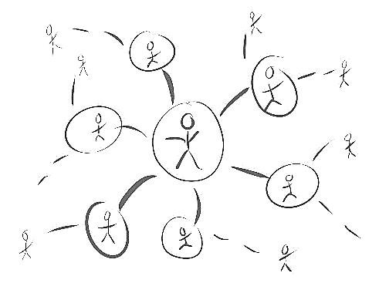
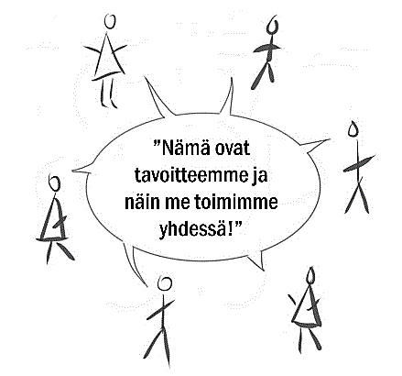
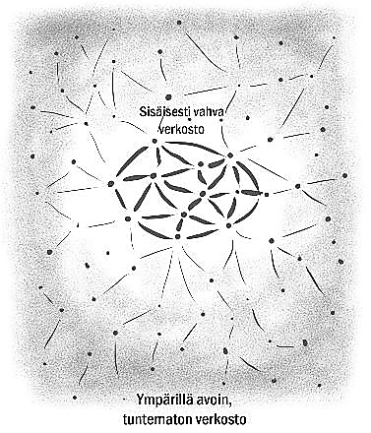
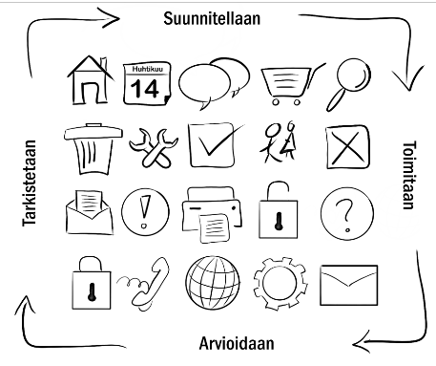
Verkostotyön jatkuva syklisyys
Miksi?
Kuka?
Miten?
Mitä?
Millä resursseilla?
© Timo Järvensivu 2019

Slide 29
Verkostojen johtamisen yleinen viitekehys
Verkostotyön edellytykset | Verkostotyön toimivuus | Verkostotyön kehittäminen | Verkostotyön vaikutukset
Tunteminen Luottamus Sitoutuminen Avoimuus Yhteiset tavoitteet Vastavuoroisuus Resurssit ja osaaminen Verkoston kattavuus Osallistujajoukon pysyvyys ja uusiutuminen Johtajuus Verkostotyön legitimiteetti | Tiedonkulku Dialogisuus Koordinointi Fasilitointi Vastuunjako ja roolien selkeys Vallanjako ja päätöksenteko Verkostotyön tekeminen yhdessä ja erikseen | 1. kehän oppiminen: kyky kehittää toimintaa niin, että päästään kohti tavoitteita yhä tehokkaammin 2. kehän oppiminen: kyky ”kehittää kehittämistä” ja kyky kyseenalaistaa tavoitteita ja toimintatapoja | Yhteisten tavoitteiden saavuttaminen Vaikutukset verkostotyön kohderyhmään Verkoston jäsenten oman työn ja osaamisen kehittyminen Verkoston vaikutuspiirin laajeneminen
Verkostotyön ympäristö
© Timo Järvensivu 2019

